Slide 1
DDI nr. 2 – Hvad er nyt? Præsentation Vejforum 2024
Ditte Bøgh Asaa, projektleder og Vivi Foder Moth, fagprojektleder

Slide 2
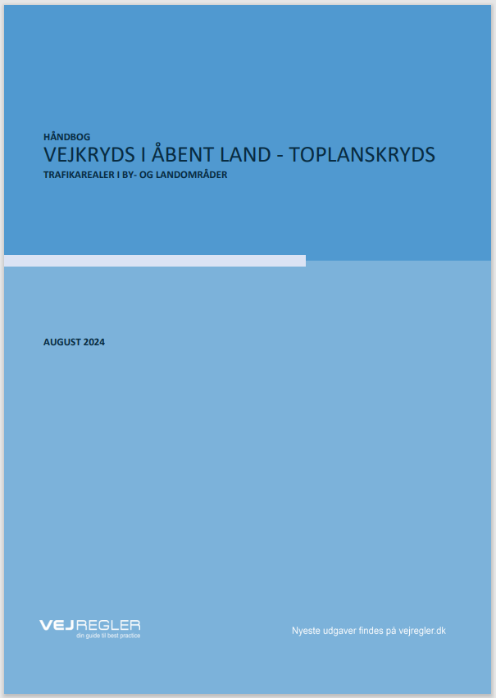
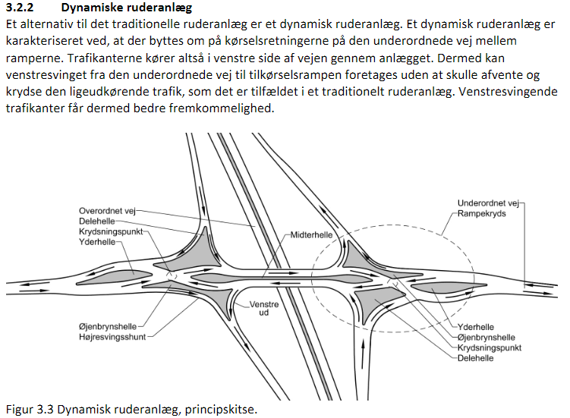
Dagsorden
Ombygning af TSA 61 Taulov til DDI
Hvad?
Vi vil gerne fortælle om vores projekt ved Taulov, som er det andet DDI i Danmark, sammenlignet med det anlæg der er etableret.
Hvorfor?
Der er kommet nyt i håndbogen for to-planskryds, der nu også omfatter DDI, august 2024
Der kan komme flere anlæg – alle to-planskryds kan i princippet være DDI, også kommunale
Hvordan?
Hvad er DDI?
Sammenligning de to anlæg: - Det første anlæg, TSA 52 Odense, åbnede i 2017 - TSA 61 Taulov, er under udførelse
Hvad er nyt i Taulov?
Hvem?
Vejdirektoratet har projekteret og udført, samarbejde Fredericia kommune

Slide 3
Hvad er DDI?
Ombygning af TSA 61 Taulov til DDI
DDI er et rampekryds, hvor trafikken flyttes over i den modsatte side.
Teorien bag DDI er anvendt i praksis mange steder i især USA, hvor Vejdirektoratets inspiration og viden er fra. Nu suppleret med erfaringer fra Odense.
Titlen DDI er også lånt fra amerikansk: Diverging Diamond Interchange. På dansk – Dynamisk ruderanlæg.

Slide 4
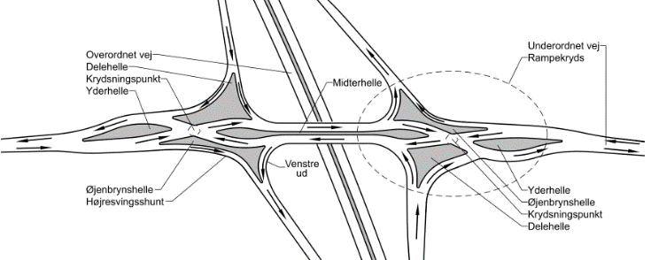
Hvad er DDI?
Ombygning af TSA 61 Taulov til DDI
Ved et DDI byttes rundt på kørselsretningerne på den underordnede vej, mellem rampekrydsene.
Alle de svingende er taget ud af konfliktpunkter, og de ligeudkørende skal kun krydse hinanden.
Venstresvingende ikke skal holde tilbage for modkørende – har samme fordel som højre-svingende normalt har. Uden at fratage de højre-svingende deres fordel.

Slide 5
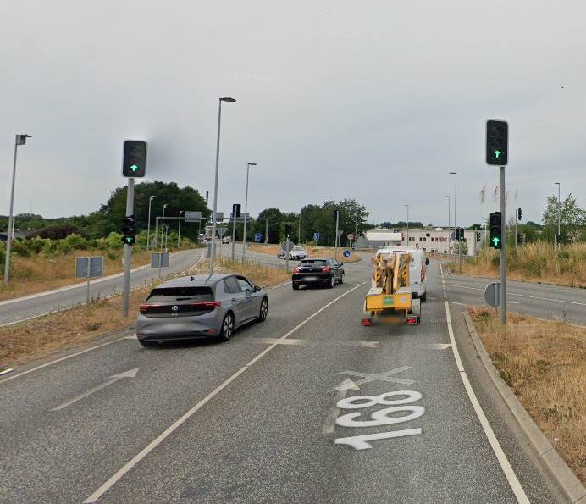
Hvorfor vælge DDI?
Ombygning af TSA 61 Taulov til DDI
Giver samlet set færre konfliktpunkter, mindre risiko for uheld, mere effektiv afvikling af trafik.
Kapaciteten gennem anlægget øges betragteligt.
Bedre fremkommelighed.
Relevant hvor der er en del venstresvingende trafik
Hvis der er meget trafik på både overordnet og underordnet vej
Skal være udformet selvforklarende. Det skal der være plads til.

Slide 6
TSA 52 Odense
Ombygning af TSA 61 Taulov til DDI
TSA 61 Taulov
2 spor i hver retning
Ingen cyklister
Blændskærme i midten på broen
Hastighed 40 km/t (byzone)
Kørebaneafmærkning – pile og rutenumre
Dimensionsgivende køretøj – SVT og MVT
1 spor i hver retning
Cyklister igennem anlægget
Ingen blændskærme
Hastighed 50 km/t (åbent land)
Kørebaneafmærkning – rutenumre ikke medtaget, pile begrænset, blot alm skiltning
Dimensionsgivende køretøj – SVT og MVT. Ingen særtransporter igennem anlægget.
Erfaringer fra TSA 52 Odense:
Færre ulykker i tilslutningsanlægget
Målt hastighedsprofil i 2022: hastigheden bliver overholdt
Ændret trafikmønster – flere bruger TSA 52 end før

Slide 7
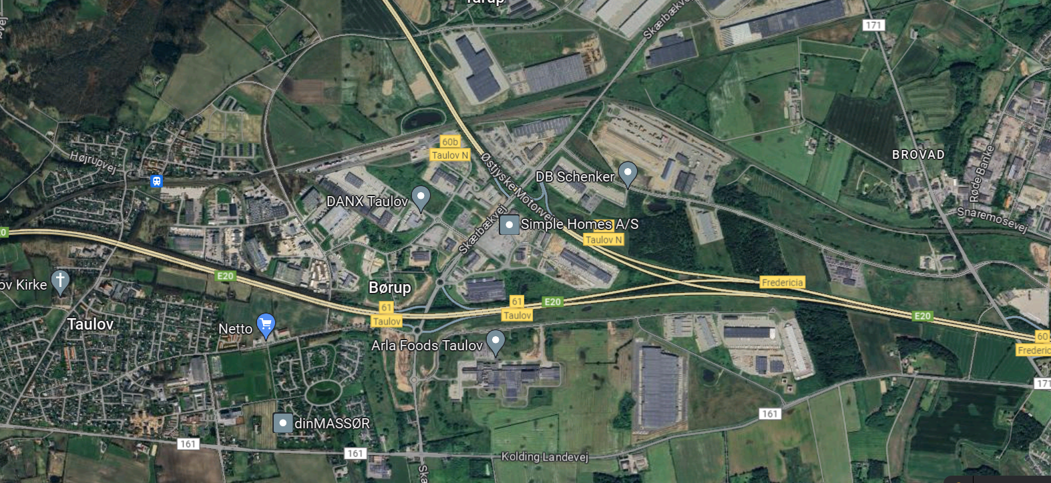
Området- Taulov- Skærbæk-Fredericia
Ombygning af TSA 61 Taulov til DDI

Slide 8
Formål med projektet
Ombygning af TSA 61 Taulov til DDI
Formål: At forbedre kapaciteten i rampekrydset TSA 61, og undgå tilbagestuvning på motorvejen. Dermed øges fremkommeligheden og trafiksikkerheden
Der er problemer med fremkommeligheden – til og fra motorvejen
Ofte er der kø ned ad ramperne og helt ned på motorvejen
Stor risiko for uheld – der har været flere uheld
Årsagen er meget trafik på Skærbækvej – trafikken fra motorvejen kan ikke komme af, da trafikken på Skærbækvej blokerer
Undersøgt forskellige muligheder – ombygge rundkørsler til signalanlæg – almindeligt ruderanlæg
DDI har størst kapacitet
Forudsætter ombygning af flere af Fredericia Kommunes veje, medfinansiering 50/50

Slide 9
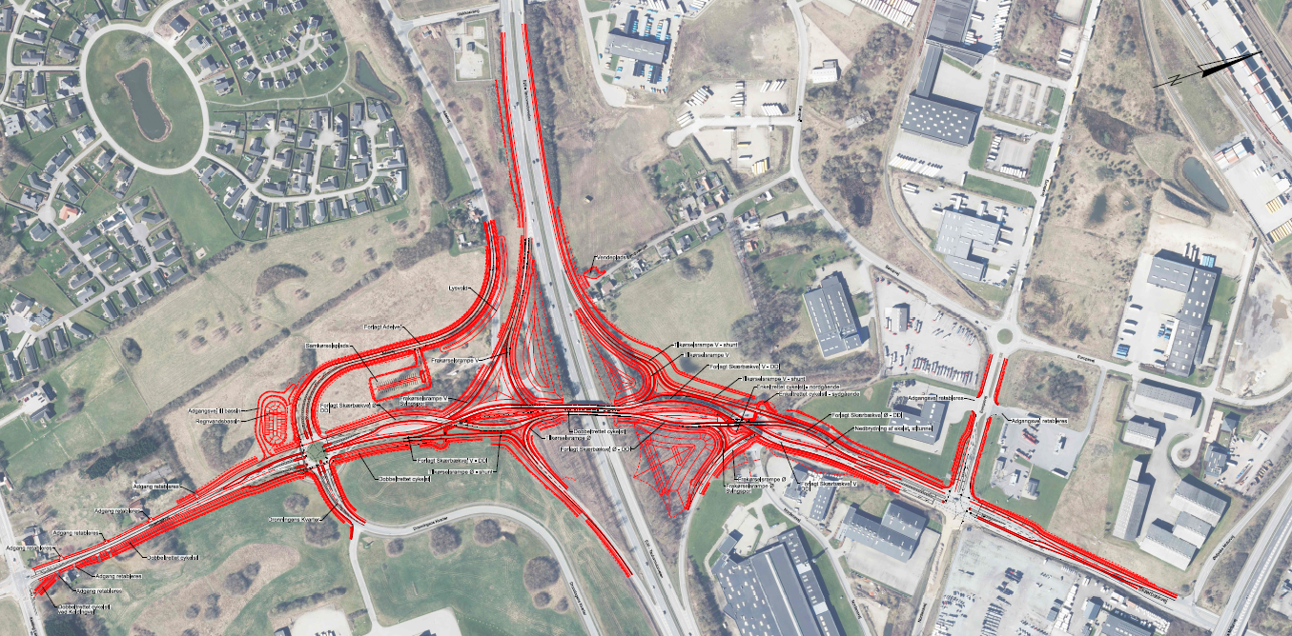
Ombygning af TSA 61 Taulov til DDI
Anlægsprojektets omfang:
Ombygning af TSA61 til DDI påvirker kommunale kryds
Fra Kolding Landevej til TSA 60b
Anlægsprojektet omfatter:
Skærbækvej ombygges/udvides – 3 rundkørsler nedlægges
Adelvej og Nordens Vej forlægges
Ombygning/opgradering af eksisterende kommuneveje (Europavej, Dronnings Kvarter)
1 nyt signalanlæg og ombygning af eksisterende signalanlæg
2 pendlerpladser nedlægges – 1 ny samkørselsplads
TSA ombygges til DDI-anlæg
Kolding
Fyn

Slide 10
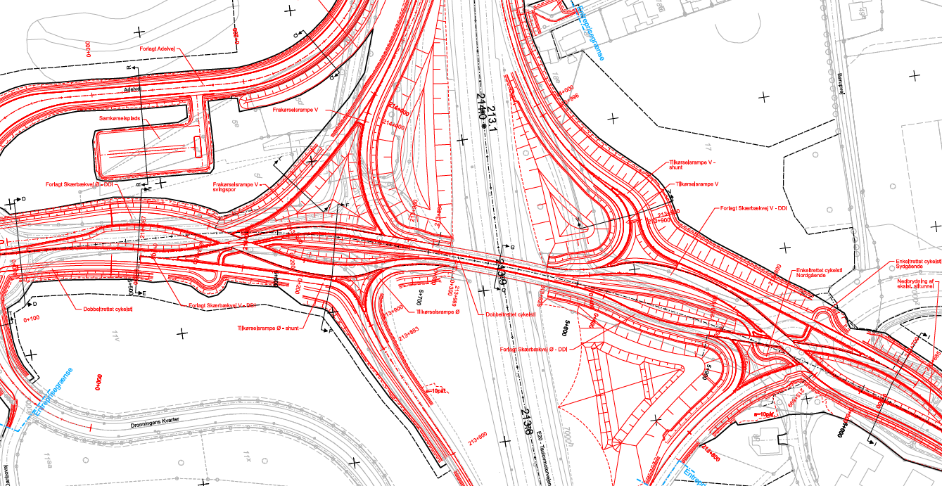
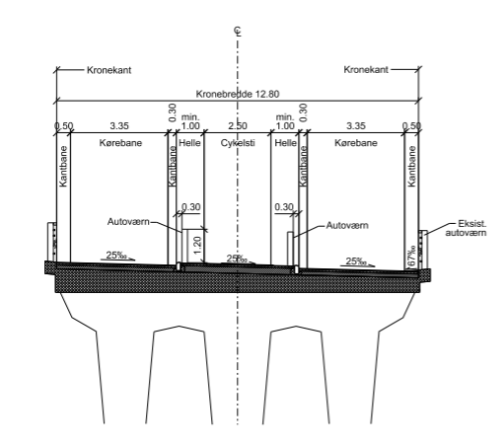
DDI
Ombygning af TSA 61 Taulov til DDI
Cykelstier
Cykelsti fra dobbeltrettet til enkeltrettede, placeret i midten
Cyklister signalreguleret
Skærbækvej
Signalreguleret – 2 kryds
1 spor i hver retning over broen
Flere opmarchstrækninger er 2-sporet.
Til- og frakørselsramper
Fletter sammen
”Højresvingende” fordele til alle
Kun ligeudkørende har konflikter

Slide 11
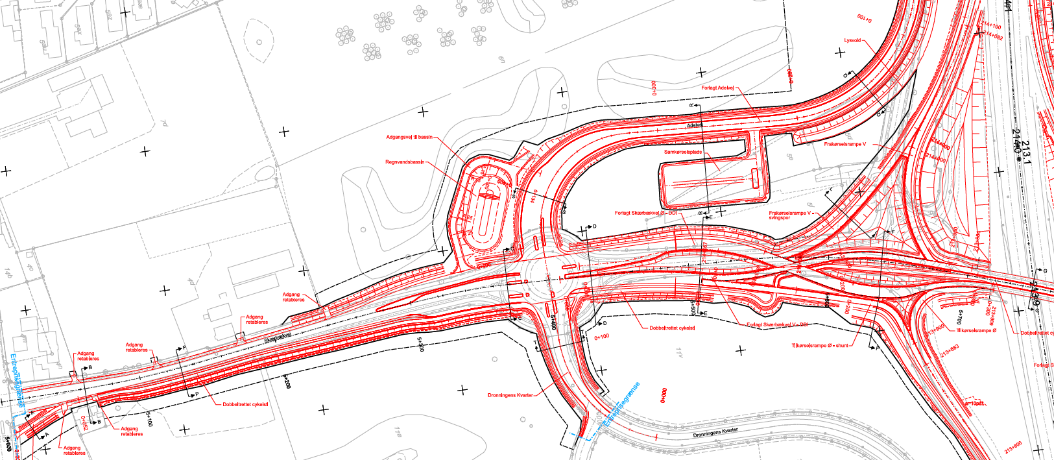
Skærbækvej syd for motorvejen
Ombygning af TSA 61 Taulov til DDI
Skærbækvej syd for motorvejen
Ny dobbeltrettet cykelsti
Mindre sideudvidelser, kørebane
Rundkørsel ombygges til signalanlæg
Dronnings Kvarter tilpasses til krydset
Adelvej
Ny placering, tilsluttes det nye kryds
Cykelsti i begge sider
Regnvandsbassin + lysvold
Samkørselsplads
2 eksisterende fjernes
1 ny stor

Slide 12
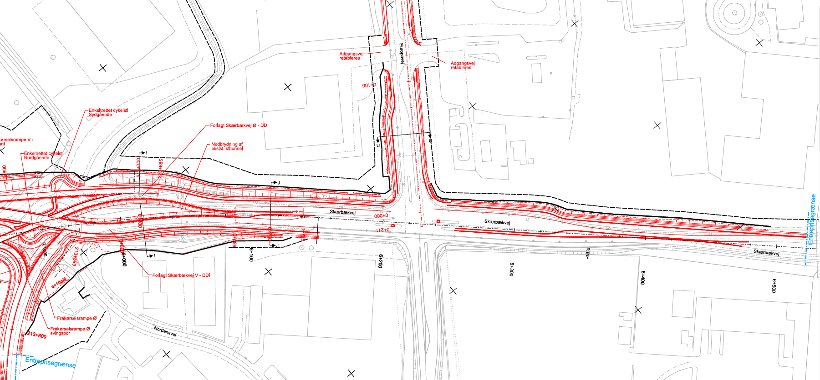
Skærbækvej nord for motorvejen
Ombygning af TSA 61 Taulov til DDI
Europavej
1 ekstra svingbane
Cykelsti i begge sider, forlænges
Skærbækvej
Signalanlæg opgraderes, flere spor
Eksisterende cykelstisystem tilrettes
Nordensvej
Tilslutning til rundkørsel lukkes
Ny Nordensvej tilsluttes ved Europavej (er udført)

Slide 13
DDI – turen igennem
Ombygning af TSA 61 Taulov til DDI
Kolding
Fredericia
Skærbæk
Fyn

Slide 14
DDI – cyklister
Ombygning af TSA 61 Taulov til DDI

Slide 15
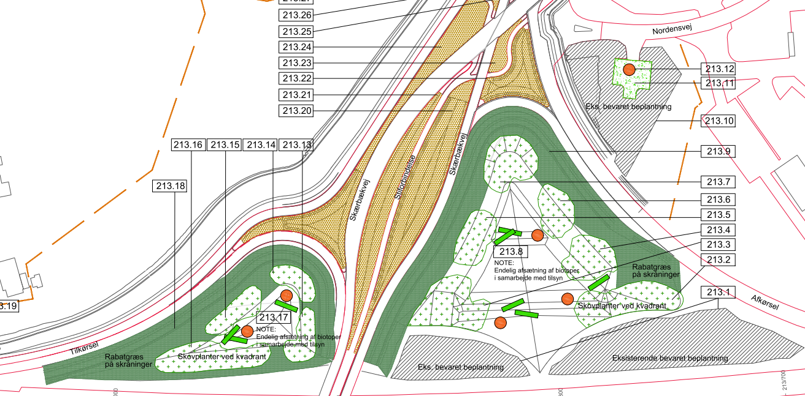
Rampekvadranter og helleanlæg
Ombygning af TSA 61 Taulov til DDI
Helleanlæg i DDI:
Næringsfattigt miljø
Indbygning overskudsgrus/ sand/opbrudte vejmaterialer
Frøblanding med minimal drift
Kvadranter:
Næringsrigt miljø
Indbygning af ren overskudsmuld
Rydning af beplantning – fastholder dødt ved, sten, mv i området, insekter
Ny blandet beplantning – træer og selvsåning
Lavninger der giver mindre vandhuller, nedsiver/fordamper (ingen vejvand)
Formål
Volde – skal visuelt lede trafikken
Indbygning af overskudsjord

Slide 16
Fordele/ulemper ved DDI
Ombygning af TSA 61 Taulov til DDI
Fordele:
Meget stor kapacitet
Fremkommelighed
Større trafiksikkerhed (færre konfliktpunkter)
Kan aflaste nærliggende knudepunkter
Færre uheld
Hastighed
Ulemper:
Fylder meget – i fht. alm ruderanlæg. Og mere jo højere hastighed.
Selvforklarende anlæg – store heller – men ikke overkørbare anlæg, begrænser evt. særtransporter.
Hvis kun 1 spor i hver retning over broen og en cykelsti – beredskab og drift begrænset
Evt. mange bløde trafikanter
Ting til opfølgning i Taulov:
Ingen blændskærme – måske eftermonteres?
Hastighed – bliver den overholdt?
Cyklisterne – flere/færre?
Trafik fra andre anlæg?

Slide 17
Spørgsmål?
Løbende information og nyheder på projekthjemmeside:
www.vejdirektoratet.dk/taulov
Ditte Bøgh Asaa diba@vd.dk tlf: 7244 2594
Vivi Foder Moth vifm@vd.dk tlf: 7244 2350

